Slide 1
Vitual Studio
目标代码文件样式设置

Slide 2
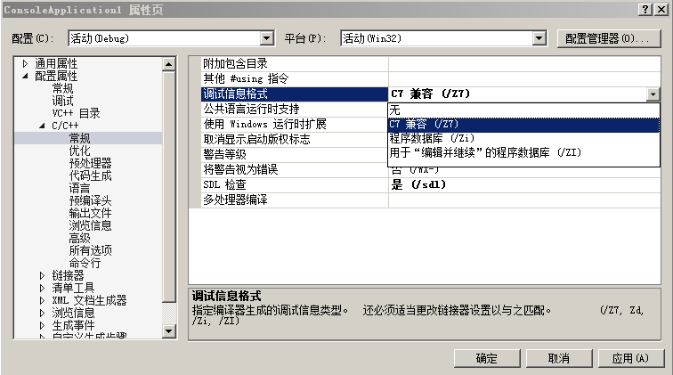
减少编译器额外代码

Slide 3
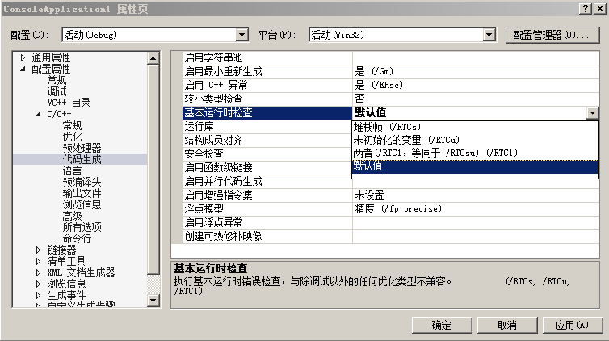
减少编译器额外代码

Slide 4
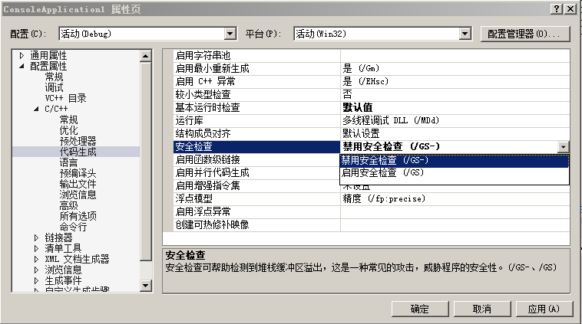
减少编译器额外代码

Slide 5
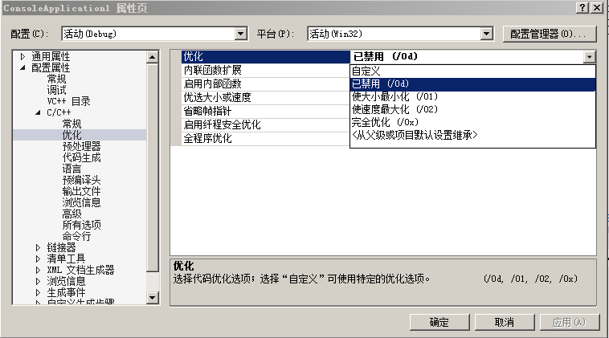
编译优化
禁用优化 使大小最小化 使速度最大化

Slide 6
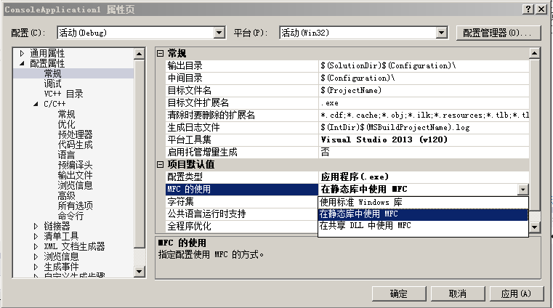
在静态库中使用MFC

Slide 7
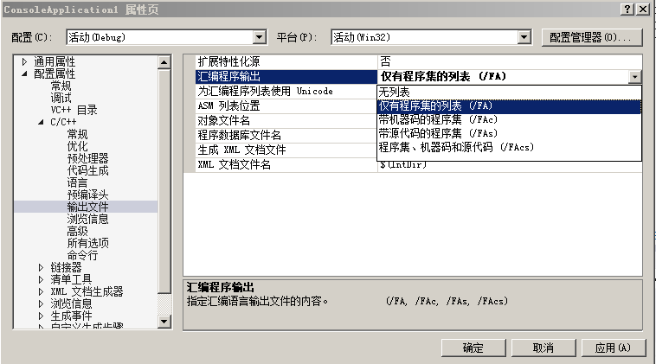
编译同时生成.asm汇编文件
仅有程序集的列表 生成.asm只包含汇编指令
带源代码的程序集 生成.asm包含汇编指令和含有作为注释的高级语言源代码

Slide 8
NASM

Slide 9
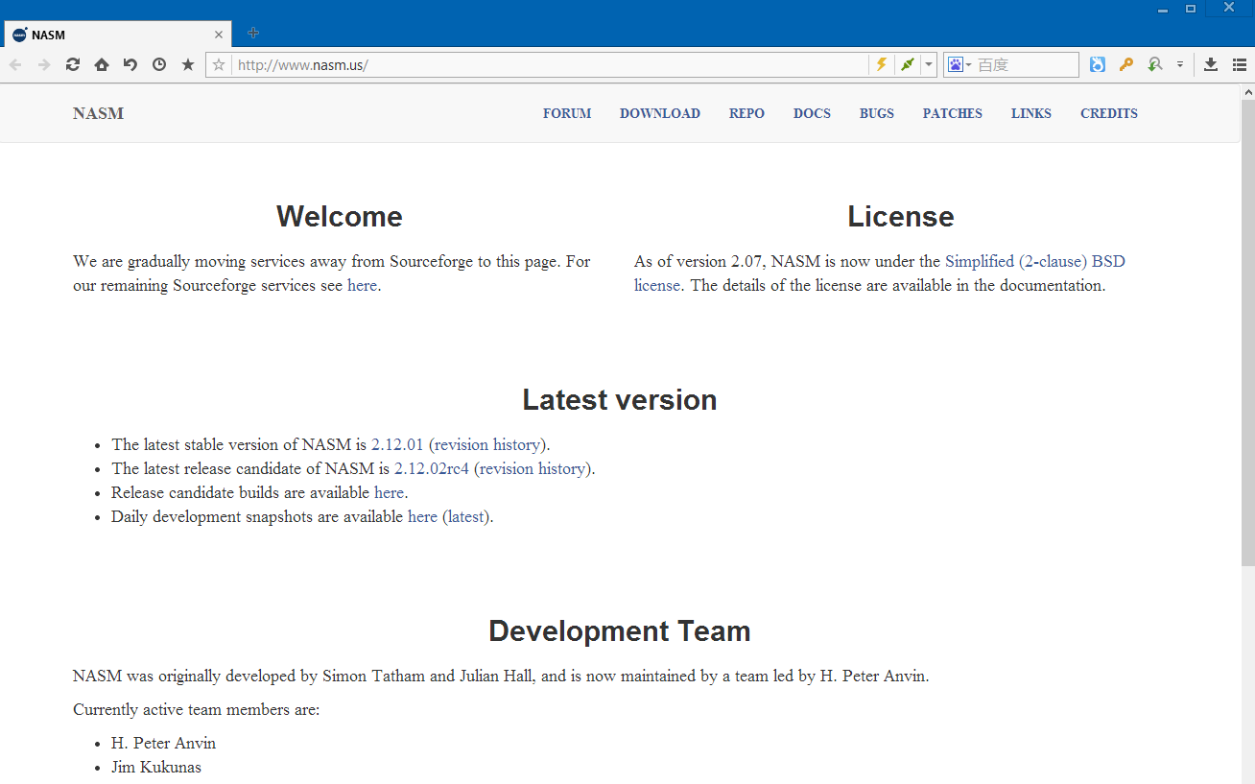
获取和安装
http://www.nasm.us/
选择DOWNLOAD

Slide 10
获取和安装
安装
方法1
下载zip版，直接解压
方法2
下载安装版，按步骤安装

Slide 11
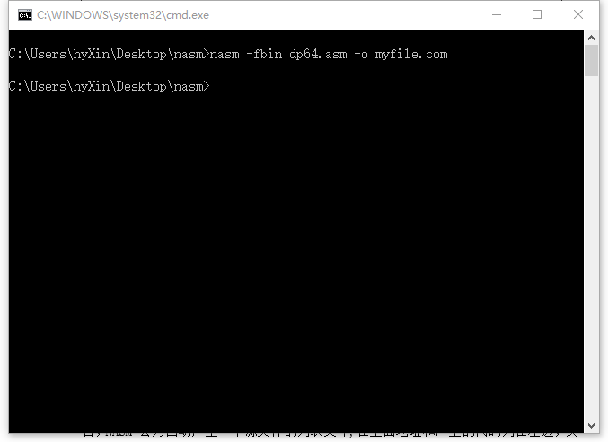
使用NASM

Slide 12
例1 将myfile.asm文件汇编成bin格式，并指定输出的文件名为myfile.com。本讲义中主要采用此种方法。
nasm myfile.asm -f bin -o myfile.com

Slide 13

例2 讲义dp62对应的汇编指令
asm文件中包含多个segment
不能直接对asm文件进行编译
强行编译会报上图中的错误

Slide 14
解决方法：
方法1
把segment中的代码合并在一个segment中
方法2
（1）先编译为微软OMF目标文件，obj格式
nasm dp62.asm -fobj
（2）再用LINK工具将obj文件进行链接
link dp62.obj

Slide 15
Visual Box

